Slide 1


ADVANCED
COMPUTER
GRAPHICS
ON GRAPHICS HARDWARE
REAL-TIME KD-TREE CONSTRUCTION
Presenter: Wang Zimo 3190100466
Author: Kun Zhou et al. SIGGRAPH 2008
2022.5.30
COURSE
PROJECT
30
MAY

Slide 2
FRAMEWORK
01
02
03
04
What is my program
How is KD-
Tree built
How to work parallelly
How to test KD-Tree
INTRODUCTION
MECHANISM
ALGORITHM
TEST
COURSE
PROJECT
CONTENTS

Slide 3
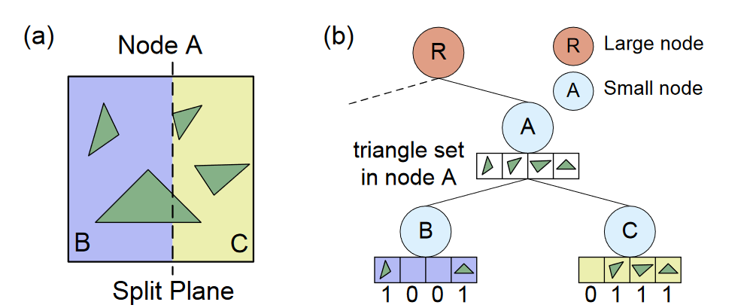
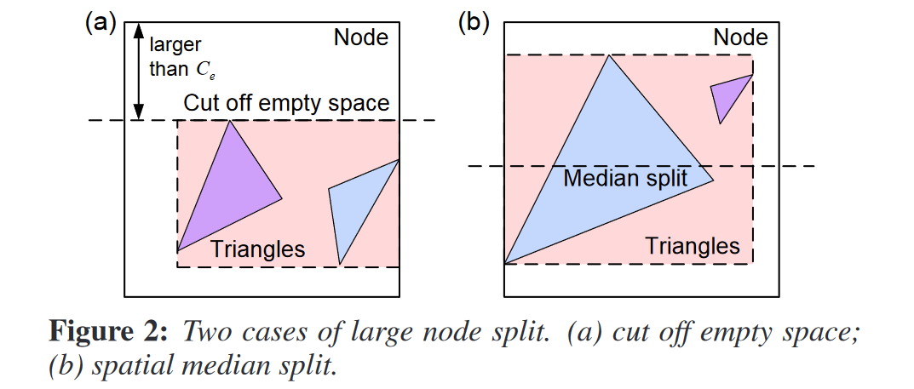
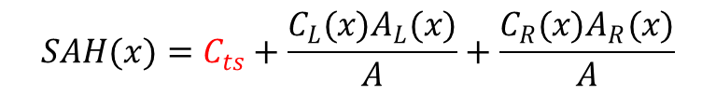
02
HOW IS KD-TREE BUILT: SPATIAL PARTITIONING
Does it work, or not?
Heuristic Formula:
$$SAH(x)=C_{ts}+\frac{C_{L}(x)A_{L}(x)}{A}+\frac{C_{R}(x)A_{R}(x)}{A}$$
Use a ROUGH way to split space.
Store object information.
No actual storage for object information!
For nodes deeper than it, use heuristic formula to split.
For any object crossing the split line, cut it!
Use a bitmask and a pointer to small root to access the object!
Cut out the blank (Ce), or split at the MIDDLE of “AABB” soup!
Generate a bitmask to access object.
Do not cut any object when splitting.
LARGE NODE
SMALL ROOT
SMALL NODE
COURSE
PROJECT
MECHANISM
Notes:
Index by space,贴合全空间，同一个对象可在多个结点中找到。
这是一个启发式算法，它认为评价一个切分的好坏可以由这个公式得到。SAH0，就是什么也不做，目前结点内的要素个数。对于砍一刀x，我观察这个SAH(x)是否可以比SAH0来的小，如果变小了就认为这一刀是有价值的。首先，这个Cts是这一刀下去，跳转到子结点的时间成本，需要我们预先设定。A是表面积，在这里我使用周长去替代。Cl和Cr是切完后子结点的元素个数。
很复杂对吧？作者认为，对于有很多对象的比较根部的结点，这个启发公式毫无意义，原文说“this assumption is almost always untrue. The resulting estimation is far from accurate.”所以我们对于large node采用比较粗暴的处理。这三点是我归纳的Large node的切分方法。注意，这里有一个超参数Ce，表示空白大于百分之多少的时候我直接切掉空白。
当结点要素个数小于等于32时，他就变成了small node，我们此时才使用这个公式进行精细的切分。按理来说，这个大小结点的边界也是一个超参数，但由于我使用的bitmask是一个unsigned int，那刚好32位，所以就固定取了32。

Slide 4
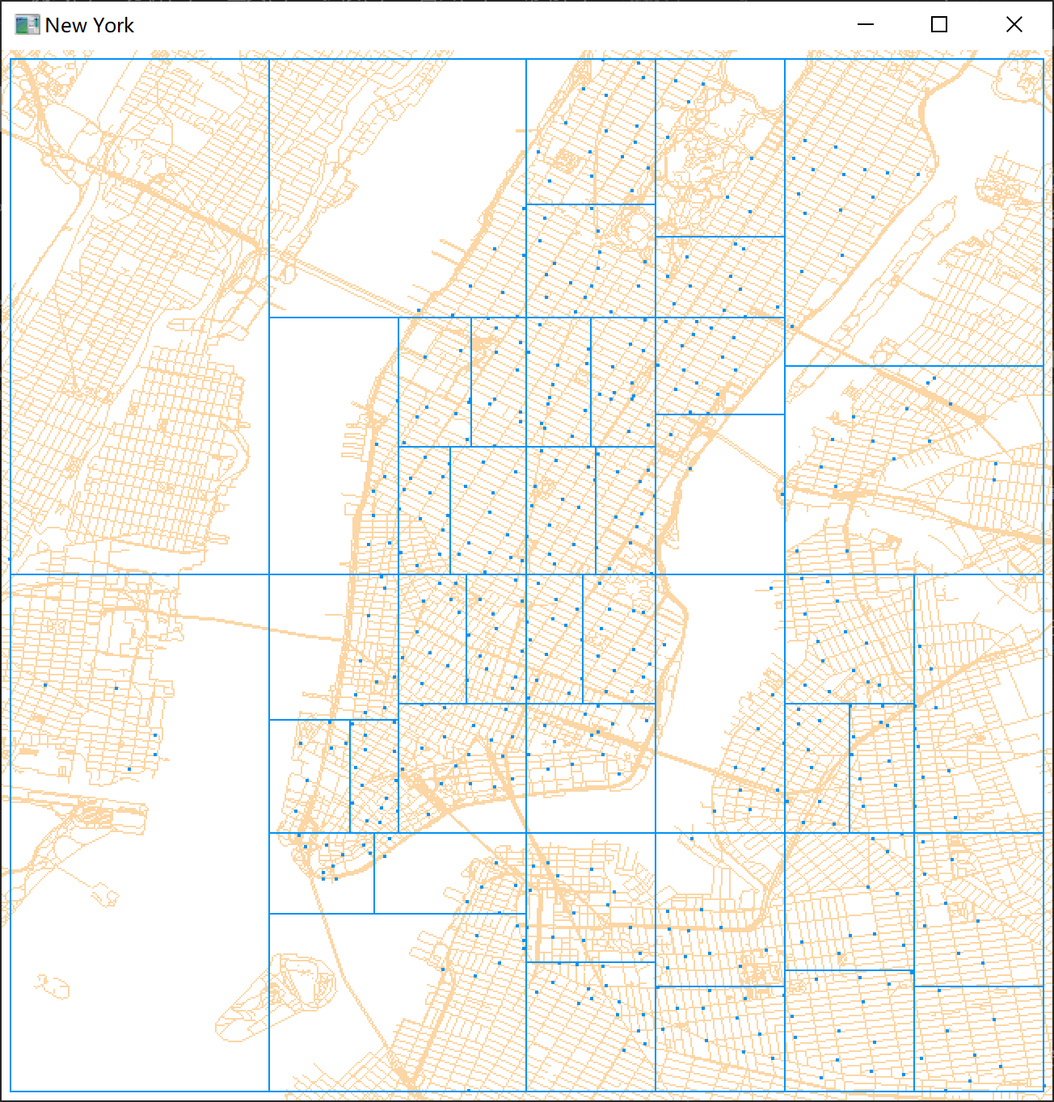
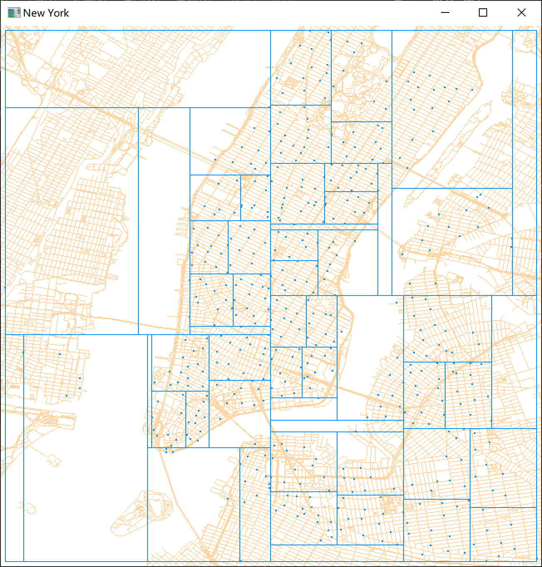
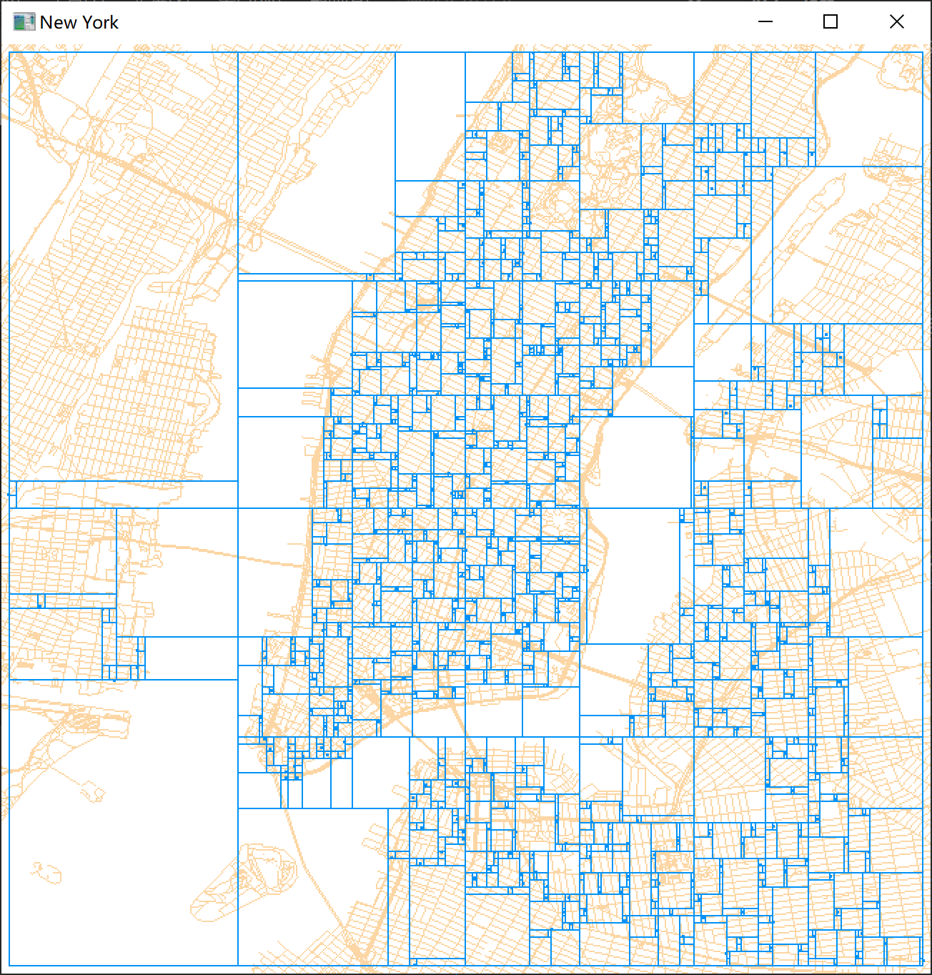
02
HOW IS KD-TREE BUILT: SPATIAL PARTITIONING
Blank Tolerance Hyperparameter: Ce
$$SAH(x)=C_{ts}+\frac{C_{L}(x)A_{L}(x)}{A}+\frac{C_{R}(x)A_{R}(x)}{A}$$
Heuristic Formula:
Ce = 0.45
Cts = 5
Ce = 0.05
Cts = 5
Ce = 0.45
Cts = 0.05
COURSE
PROJECT
MECHANISM

Slide 5
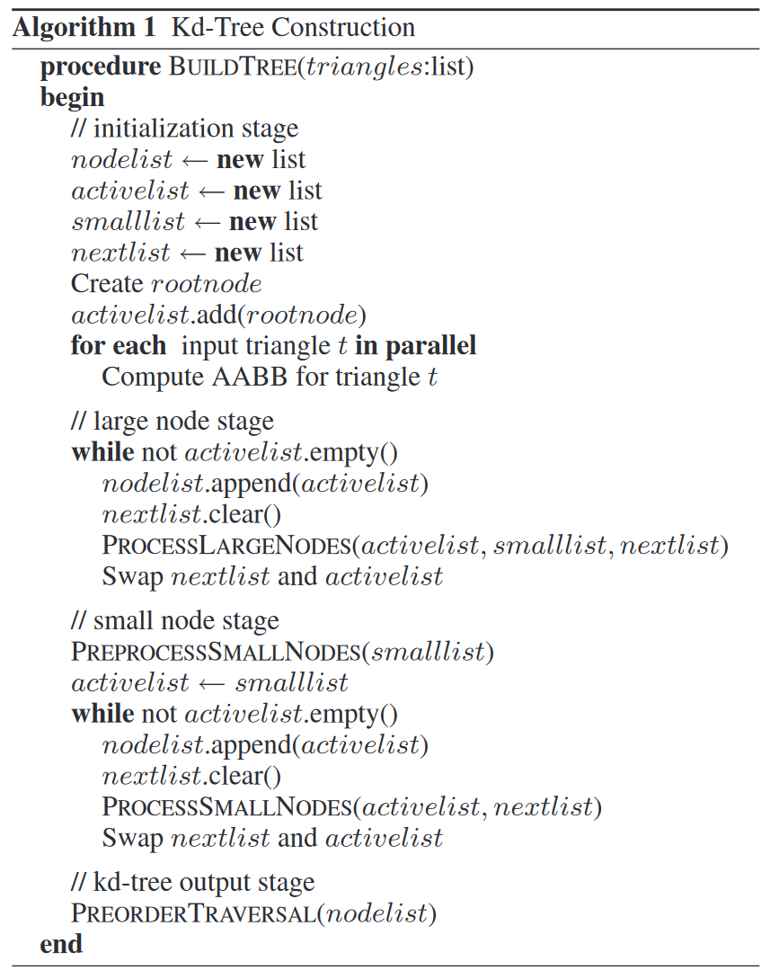
03
HOW TO WORK PARALLELLY: FROM RECURSION TO ITERATION
Active Nodelist
Next Nodelist
PARALLEL!
ROUGH SPLIT
ROUGH SPLIT
Small Nodelist
COMPARE
SAH VALUE
AND SPLIT
COMPARE
SAH VALUE
AND SPLIT
COMPARE
SAH VALUE
AND SPLIT
COMPARE
SAH VALUE
AND SPLIT
COURSE
PROJECT
Active Nodelist
Next Nodelist
ALGORITHM
PARALLEL!
Notes:
考虑到伪代码大家可能不愿意看，我基于原文简单地做了一下示意图。
不一定是比较balance的结构！有的位置早早地就切出了small node，有的还没有。
对于上面这个循环，它被称为large node stage
对于下面这个循环，他被称为small node stage
在这里，我使用openMP中的parallel for语句，对active nodelist中的对象并行处理，大大加速了时间。为什么可以并行呢？因为对于这个for循环来说，前后的循环并不干扰。在需要写入同一个的地方我加入了critical关键字进行了同步，保证一次只有一个线程对其写入。
具体效率的分析可以见下一节。
当然，具体实现会复杂很多，还涉及到splitCandidate类的构建和计算，如果有同学感兴趣可以之后提问。

Slide 6
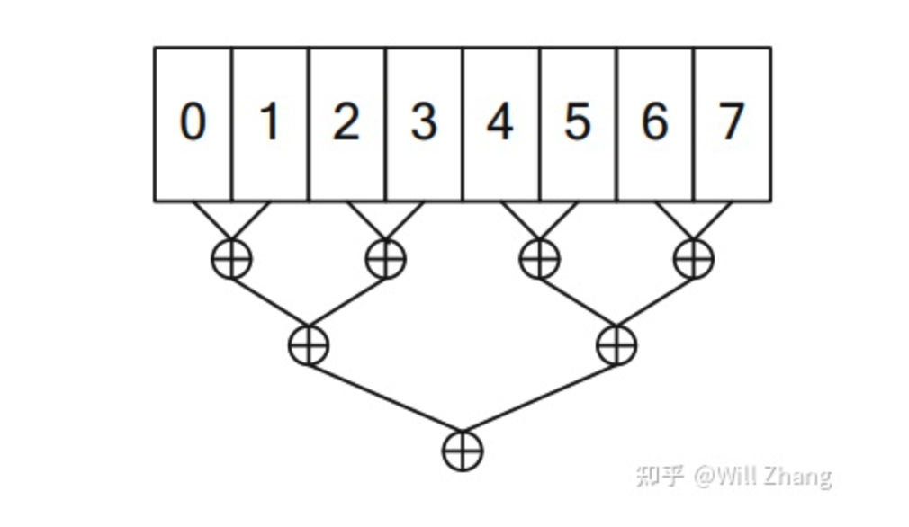
03
HOW TO WORK PARALLELLY: REDUCTION
COURSE
PROJECT
ALGORITHM
Notes:
效果比较好的修改是以上三个并行，也是完全遵循了论文中最主要的并行环节。
计算下属全体要素的大包围盒，是一个很典型的归约问题。他有点类似求多个集合的并集，满足结合律。
如果应用openMP中的parallel for语法，在每个for内部会对结果变量进行写入，这就必须要加入同步的语句，严重影响效率。而且，把它变成for循环也违背了归约问题的一般求解方法。openMP中内置了for reduction，但是经过我的研究，只支持最简单的几个运算符，且无法重载。查阅了一些文献，最后使用的是openMP中自定义归约时使用的一种方法。在parallel子块中将no wait和critical结合，就可以实现reduction。
在剩下四到五个环节，我也分别写了并行程序去测试。但根据我的Ablation study，他们效果不佳。最后我把他们保留在了工程文件中，并注明了bad performance，且没有调用。
在后面改进range query的效率时，我也改进了并行算法，并且取得了显著的优化效果，不过这不来自于论文了。

Slide 7
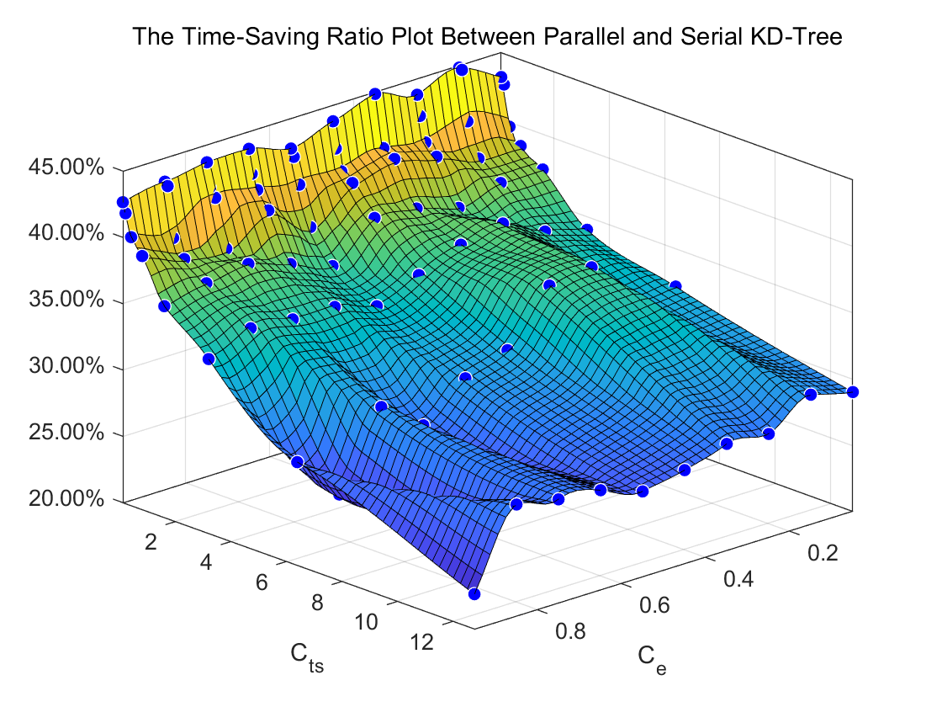
04
HOW TO TEST KD-TREE
Building Time
TREND ANALYSIS
The time-saving ratio increases when the Cts decreases, and there is a slight trend that when the Ce decreases, the time-saving ratio increases as well.
Building Time
LARGE & SMALL NODE
Based on the experiments, the small node stage has a higher time-saving ratio compared with the large node stage. When Cts decreases, the KD-tree tends to generate more small nodes!
COURSE
PROJECT
TEST
Notes:
这个建树测试是基于18万条的taxi数据产生的。
在原文中，侯启明老师在建树速度上优化了九成。虽然达不到那样的高度，在本程序中我也实现了将近五成的优化。如果有机会使用CUDA运算，效果会更好。
类似地，Ce值越小，Large node stage总共耗费的时间就会越长，因为会有很多次切分是用来切去边角料的，而没有发生实质性的对象切分。这样一来，优化效果差的步骤占比越大，总的优化比例就会降低。

Slide 8

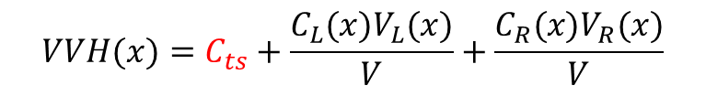
04
HOW TO TEST KD-TREE
Performance Comparison Between 3 Kinds of Tree
Tree Name | Best Parameter(s) | Ⅱ | 100k NN Query Time Cost | 10k Range Query Time Cost
Quad Tree | Capacity: 23 |  | 0.585s | 68.956s
Parallel KD-Tree | Cts: 1.539 | Ce: 0.45 | 0.66s | 49.721s
Serial KD-Tree | Cts: 1.316 | Ce: 0.35 | 0.651s | 76.998s
$$VVH(x)=C_{ts}+\frac{C_{L}(x)V_{L}(x)}{V}+\frac{C_{R}(x)V_{R}(x)}{V}$$
The 10k range query was set in CPU low battery mode.
COURSE
PROJECT
TEST
Notes:
从查询效率来说，KDTree略差于QuadTree，同时parallel和serial相比是否使用并行算法并没有显著的差异。但在我的大量测试中发现一个有趣的现象，即parallel的结果几乎总是比serial差一点，那么具体差在哪里呢？我一开始以为是建树的问题，经过近一天的断点调试没有发现bug，那些功能也完全一样。后来，我意识到可能是parallel算法开辟内存时所用的地址段跨度稍微大一些，导致指针跳转的成本上升了。最后，我发现谜底就在谜面上。在启发式算法中，Cts刻画的是跳转的成本，我们可以看到从参数不断循环试验出来的这个Cts，Parallel的Cts确实比Serial的Cts偏大一些，这样就为这个现象提供了解释。
在实际的光线跟踪场景中，调用的函数更接近range query，于是我也进行了测试。这里parallel kd-tree使用的range query也使用了并行算法，进行了优化，如果有同学想了解可以利用提问的机会，我可以展开讲一下。遗憾的是，一开始测试时，QuadTree完成时间在30秒左右，Serial KD tree完成时间在36秒左右，Parallel KD tree完成时间在32秒左右。也就是说，我们的KDTree结构好像还是比不过QuadTree，而且差距更为明显。上周我也咨询了任重老师，这可能有两个原因：一、二维和三维的实际场景不同，不能直接推广。例如，三维中行之有效的SAH定义是基于表面积的，我直接将其改成周长可能会出问题。二、硬件优化效果不充分，导致Parallel KD Tree效果不佳。我还想到一点，就是我的参数可能没有优化得比较充分。例如，原文中largenode和smallnode的分界是64个要素，但是我这里用的是32个要素，这个就不一样了。
带着这两个问题，我进行了改进。针对第一个问题，我查阅了资料，尝试了VVH分割法。这个公式结构和SAH完全一样，但是在SAH用A，也就是表面积的地方，他用的是体积V。对于平面来说，也就是子结点的面积。遗憾的是，我进行了实验，表现比SAH版本更差了。
关于硬件优化效果不充分，我手头也没有GPU设备。不过，我观察到，一旦把调试时的Release改成Debug模式，这个差距就迅速缩小，而且KD-tree还可以超过QuadTree。我不是计算机学院的同学，所以对硬件了解不多，我进一步把笔记本调到低电量模式进行测试，就获得了可复现的神奇结果。Parallel KD Tree所用的时间开销远小于Quad Tree，看来KD Tree的结构和算法确实有其可取之处。
不过，本张ppt已经超出了原paper的范围，原文并没有试图论证KD Tree和Quad Tree相比的优越性。这是我自己做的扩展实验。

Slide 9
ADVANCED
COMPUTER
GRAPHICS
THANKS
For Your Listening!
COURSE
PROJECT
30
MAY

